Slide 1
SEALANT: A Detection and Visualization Tool for Inter-app Security Vulnerabilities in Android
Youn Kyu Lee, Peera Yoodee, Arman Shahbazian, Daye Nam, and Nenad Medvidovic
ASE 2017, Urbana-Champaign, IL, USA

Slide 2
Ⅰ. 介绍
Ⅱ. 举例说明
Ⅲ. SEALANT的设计和实现
Ⅳ. 结论

Slide 3
Ⅰ. 介绍
Android系统中同一个或不同应用程序中组件之间的通信是通过intent对象来实现的。
如果应用开发者不谨慎的控制组件之间传入和传出的intent，组件间的通信（ICC）就会极易受到inter-app攻击，例如：intent欺骗、未经授权的intent接收、提权。
现存的检测inter-app攻击的技术有很多，但是他们有很多缺点，像是只针对单一程序或有限类型的攻击分析，潜在大量的误报，结果的输出对用户不友好等。
作者提出了一种用于Android系统中inter-app漏洞的自动分析和可视化的新工具---SEALATNT。

Slide 4
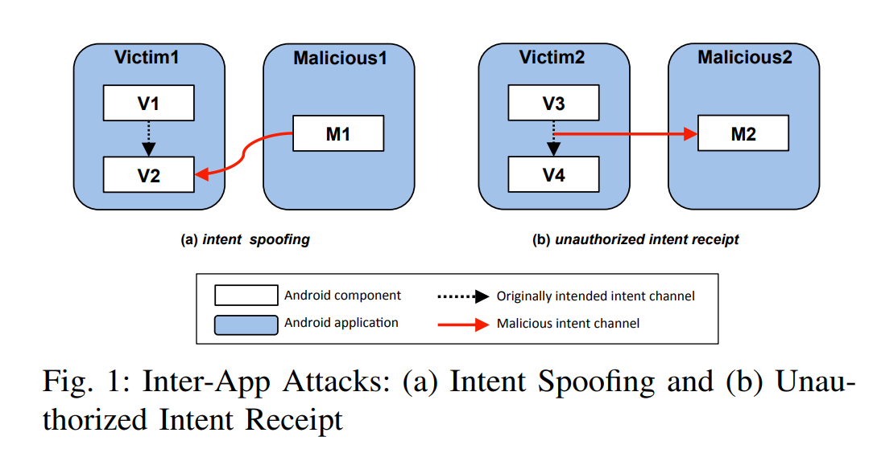
Ⅱ. 攻击案例

Slide 5
Ⅲ. SEALANT的设计和实现
SEALANT能够自动识别易受攻击的目标程序中的ICC路径，并通过程序的架构信息来可视化所识别的路径。
SEALANT被设计成两层：前端负责与用户的交互；后端负责识别易受攻击的ICC路径，管理提取的信息并将信息转化为可视化的表示格式。
SEALANT主要有四个组件：SEALANT Client、SEALANT Core、SEALANT Analyzer、SEALANT Repository

Slide 6
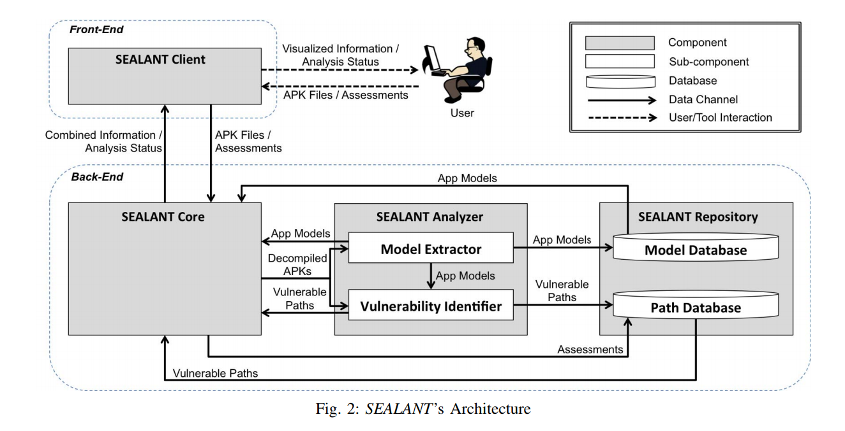
① SEALANT架构
SEALANT用户界面
SEALANT Analyzer

Slide 7
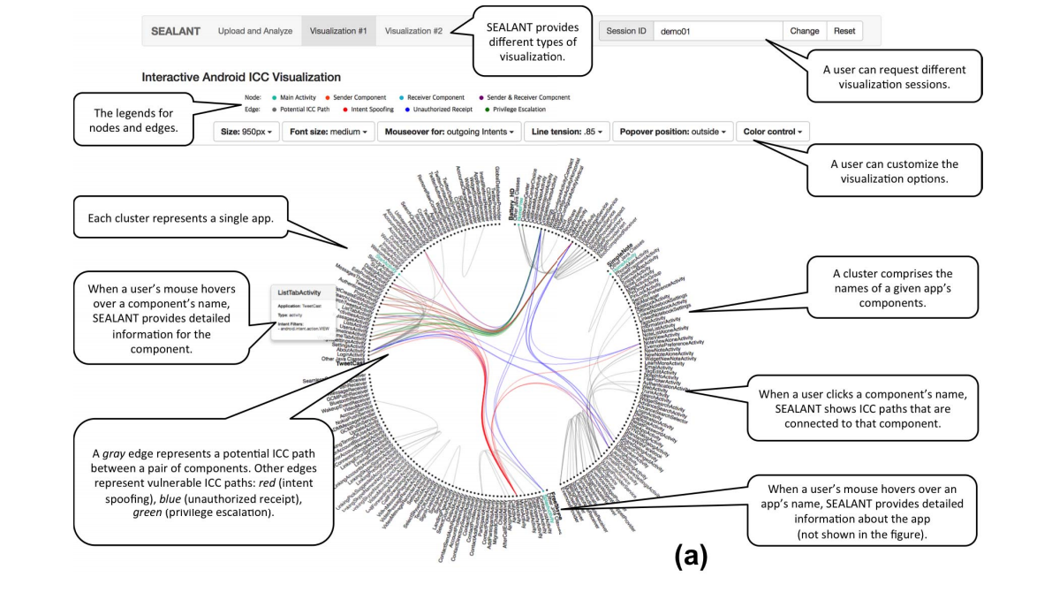
② SEALANT客户端提供的交互界面

Slide 8
③ SEALANT Analyzer
A、模型提取模块：
1、检查APP的manifest文件和字节码提取程序的架构信息（例如，组件、权限和intent
filter）。
2、对每个APP组件在敏感的API和ICC-call API之间执行数据流分析，把包含这种数据流
的组件标记为易受攻击的组件。
3、根据提取的所有APP的信息建立 一个总体模型，并且存储在Repository中 。

Slide 9
③ SEALANT Analyzer
B、漏洞标识模块：
1、根据Android API参考文档中的规则，通过匹配每个组件的intent和intent filter来构建
一个ICC图。ICC图中，一个节点表示一个组件，一个边表示为元组<s, r, i>, s是intent
的发送组件，r是intent的接受组件，I 是他们之间的intent。
2、遍历这个ICC图，根据两点来标记这个边是否为易受攻击路径：
·如果一端或两端有易受攻击组件
·如果它是易受攻击的ICC模式的一部分
3、识别出的易受攻击的ICC路径存储在Repository中
Intent spoofing
unauthorized intent receipt

Slide 10
④.实现
SEALANT Analyzer 作为独立的Java应用程序来实现，集成了IC3和COVERT两个静态分析工具，有3000个新编写的LOC与现成的工具结合。
SEALANT Core 使用Java和Shell脚本代码来实现，集成了不同的组件，大概有3600个LOC。
SEALANT Repository 作为基于文件系统的存储库实现，维护三种不同的文件：APP模型、
易受攻击的ICC路径、每个易受攻击的ICC路径的评估。
SEALANT Client 作为要给Web应用程序，使用HTML5和现成的JavaScript库，包括用于网页事件处理的jQuery、开发响应式Web程序的Bootstrap以及数据驱动的可视化工具D3，大约有4500LOC。

Slide 11
Ⅳ.结论
作者将SEALANT应用于数百个真实的Android应用程序，结果表明它能准确的识别易受攻击的ICC路径，用户研究也表明，能成功的帮助用户了解识别存在的漏洞，作者计划扩展SEALANT能够识别其他类型的漏洞。

